Slide 1
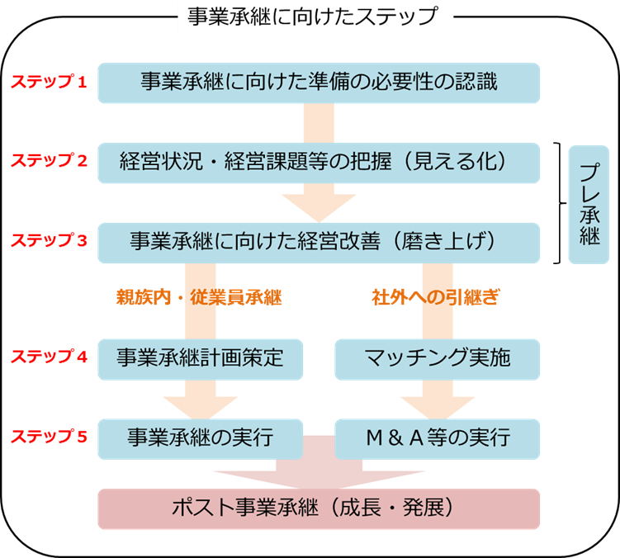
第2-2-2図 事業承継に向けたステップ

